Slide 1
геометрія 7 клас
трикутники

Slide 2
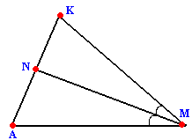
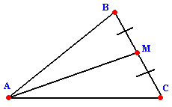
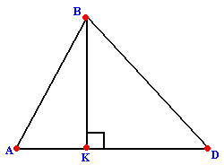
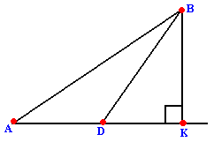
Означення елементів трикутника
Медіаною трикутника називається…
Бісектрисою трикутника називається…
Висотою трикутника, опущеною з даної вершини, називається…
Вкажіть малюнки, на яких зображено відповідний елемент трикутника
1
3
2
4
Трикутники називаються рівними, якщо…

Slide 3
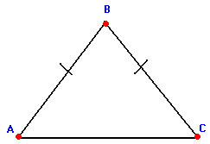
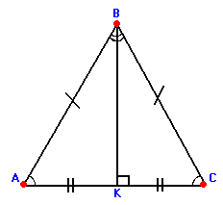
Рівнобедрений трикутник
Рівнобедреним трикутником називається…
Властивості рівнобедреного трикутника
1. У рівнобедреного трикутника дві сторони ...
2. У рівнобедреного трикутника кути при основі …
3. У рівнобедреного трикутника медіана, проведена до
основи, є ...
У рівнобедреному трикутнику висота, медіана і бісектриса, проведені до основи, ….

Slide 4
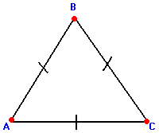
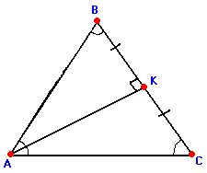
Рівносторонній трикутник
Трикутник називається рівностороннім (правильним), якщо…
Властивості рівностороннього трикутника
1. У рівносторонньому трикутнику всі кути ...
2. Будь-яка медіана рівностороннього трикутника
є…

Slide 5
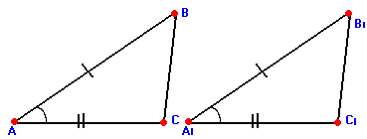
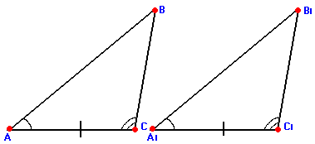
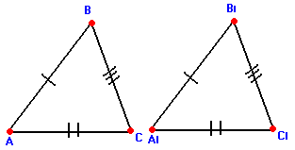
Ознаки рівності трикутників
І ознака
(за двома сторонами
і кутом між ними)
ІІ ознака
(за стороною і
двома прилеглими
кутами)
ІІІ ознака
(за трьома
сторонами )
ІV ознака
(за двома сторонами
і кутом не між
ними )
ДОВЕДІТЬ

Slide 6
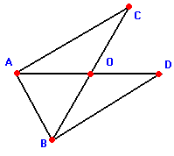
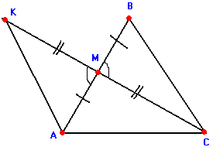
Тренувальні вправи
ΔАВС = ΔВАD. Їх сторони АD і ВС перетинаються в точці О, яка є їх
серединою. Довести, що трикутник АОС
дорівнює трикутнику ВОD.(Довести двома
способами)
2.У ΔАВС точка М - середина сторони АВ. Від точки М на промені СМ
відкладений відрізок МК = СМ. Знайти ВС,
якщо АК = 7,2см.
3. За допомогою пластмасового нерівнобедреного трикутника з гострим кутом ά побудувати кут величиною ά / 2.

Slide 7
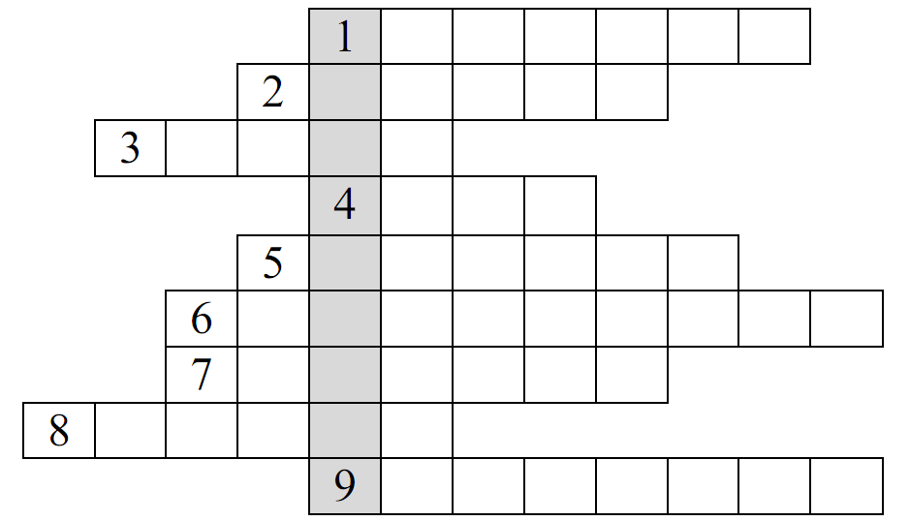
Учні розв’язують кросворд , в якому з’являється тема уроку - «ТРИКУТНИК».
Питання до кросворду:
1. В геометрії її доводять.
2. Одиниця вимірювання кутів.
3. Кут, міра якого більша за 90º , але менша ніж 180º.
4. Вони є і в квадраті , і в кімнаті.
5. Сума їх дорівнює 180º та вони мають спільну сторону.
6. В сьомому вона - алгебра та геометрія, у першому -…?
7. За її допомогою будують відрізки.
8. Кут мірою 90º.
9. Він допомагає побудувати прямий кут.

Slide 8
Розважально-пізнавальна хвилинка
( вірш про види трикутників ).
Я трикутником зовуся ,
Трьома кутами я горжуся.
Коли вони гострі,
тоді я - гострокутний,
Коли один з них тупий ,
тоді я - тупокутний.
Коли один прямий я маю,
то прямокутним величаюсь.

Slide 9
Засвоєння нового матеріалу.
Робота в групах
Клас поділений на групи за рівнями навчальних досягнень. На розв’я зання задачі виділяється 4-5 хвилин. Після цього лідери груп захищають свою думку стосовно рішення обраної задачі.
А середн. рівень | Б достатн. рівень | В високий рівень
В ∆ АВС АВ=ВС=АС= 5 см. Знайти периметр даного трикутника та формулу для обчислення периметра . Визначити вид даного трикутника. | Одна сторона трикутника в 3 рази більша за другу, а третя дорівнює 10 см. Периметр трикутника 54 см. Знайти невідомі сторони трикутника. Визначити вид трикутника. Назвати кути даного трикутника кількома способами. | Периметр трикутника дорівнює 50 см. Його сторони відносяться як 3:4:3. Знайти сторони трикутника. Визначити вид трикутника. Назвати даний трикутник шістьма різними способами.

Slide 10
Розумово – тренувальні вправи
Учням пропонується декілька АНАГРАМ , які вони повинні відгадати:
ОСТОНАР
ИТКУ
НИККУТТРИ
МЕТРРИПЕ
ДРЕБЕРІВНОНИЙ
РІЯМЕГЕОТ

Slide 11
Підсумок уроку Т е с т о в а р о б о т а
1. Кут, міра якого менша 90º, називається:
а) розгорнутий; | б) гострий; | в) тупий | г) прямий.
2. Оберіть правильне твердження :
а) периметр трикутника – це сума мір його кутів ; | б) щоб знайти сторону рівностороннього трикутника, треба його периметр помножити на три; | в) периметр трикутника – це сума довжин його сторін ; | г) трикутник має два кута і три сторони.
3. Трикутник, у якого дві сторони рівні , називається:
а) рівнобедрений; | б) різносторонній; | в) рівносторонній; | г) прямокутний.
4. Периметр рівностороннього трикутника 12 см. Його сторона дорівнює:
а) 36 см; | б) 6 см; | в) 3 см ; | г) 4 см.
5. Периметр рівнобедреного трикутника дорівнює 42 см, його основа дорівнює 22 см. Знайдіть бічну сторону
а) 24 см; | б) 20 см; | в) 64 см ; | г) 10 см.
6. В ∆ АВС АВ:ВС:АС = 3:5:7. Знайдіть периметр ∆ АВС, якщо ВС = 20 см.
а) 60 см; | б) 30 см; | в) 35 см ; | г) 300 см.

Slide 12
Творче завдання:
Як за допомогою лінійки побудувати кут, рівний даному ?

Slide 13
Гра «Знайди помилку»
У задачі допущені помилки:
х+7х-(х+3)=32
10х=35
Учні повинні знайти помилки, виправити їх.

